Slide 1
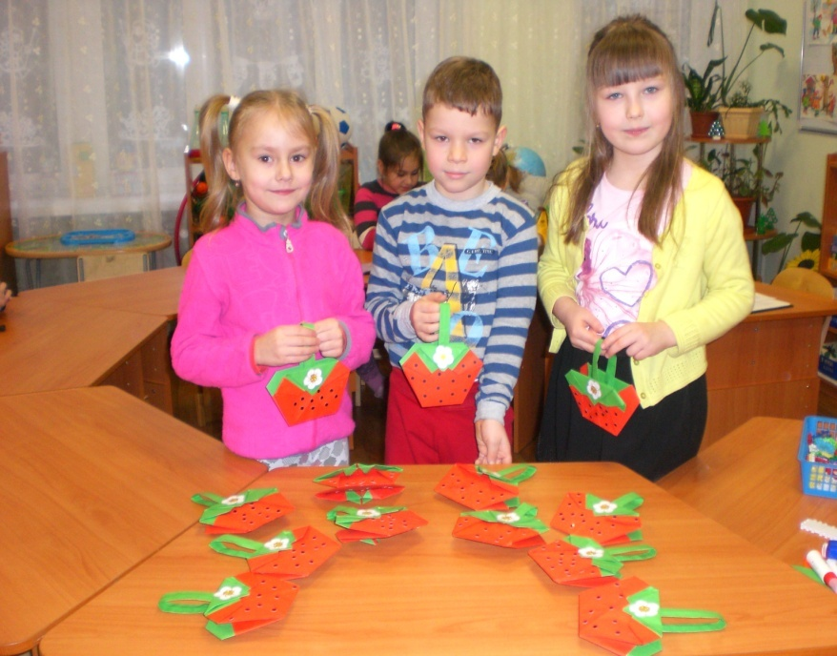
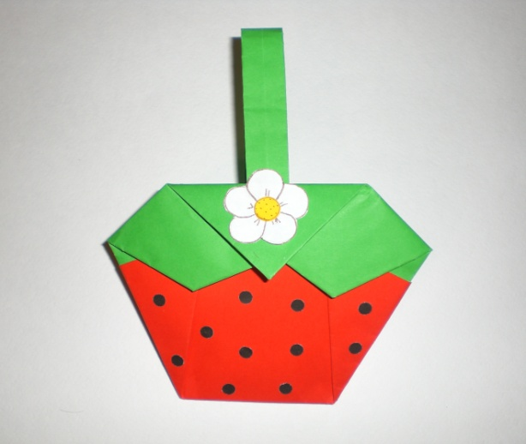
ГБДОУ№47 Красногвардейского района г. Санкт-Петербурга. 2016г. Воспитатель Васильева Наталья Николаевна
Конструирование из бумаги в технике оригами:
Сумочка «Клубничка»

Slide 2
Воспитательно-образовательный потенциал занятий оригами
Активизирует мыслительные процессы.
Развивает у детей способность работать руками под контролем сознания.
О
И
Имеет огромное значение в развитии конструктивного мышления детей, их творческого воображения, художественного вкуса.
Р
М
Знакомит детей с основными геометрическими понятиями.
И
А
Совершенствует трудовые умения ребенка, формирует культуру труда.
Г
Совершенствуется мелкая моторика рук, точные движения пальцев, происходит развитие глазомера.
Стимулирует развитие памяти, способствует концентрации внимания.

Slide 3
Цель: создание условий для изготовления подарка маме- объёмной сумочки «Клубнички» в технике оригами.
Задачи:
Вызвать интерес у детей мастерить сумочку из бумаги способом оригами.
Продолжать совершенствовать навыки складывания поделок в технике оригами.
Учить работать аккуратно, доводить начатое до конца.
Развивать речь, внимание, память, глазомер, мелкую моторику руки.
Продолжать знакомить с геометрическими понятиями ( угол, сторона, квадрат, треугольник); развивать пространственное мышление.
Продолжать воспитывать у детей чувство любви и уважения к своим мамам.

Slide 4
Программное содержание
Продолжать обогащение словаря специальными терминами.
Знакомить с основными геометрическими понятиями.
Улучшать способность следовать устным инструкциям.
Развивать пространственное воображение.
Учить читать чертежи.
Воспитывать стремление доставлять радость к родным, изготовляя поделку своими руками.

Slide 5
Предварительная работа:
Знакомство с искусством оригами и приемами складывания из бумаги;
Знакомство с основными геометрическими понятиями;
Совместное обсуждение смысла пословиц о маме;
Чтение и заучивание стихотворений о маме.

Slide 6
Методы:
Словесные: беседа с детьми , использование стихов, загадок, объяснение последовательности изготовления поделки, поощрение;
Наглядные: показ педагога, пример, помощь.
Практические: самостоятельное и совместное выполнение поделки.

Slide 7
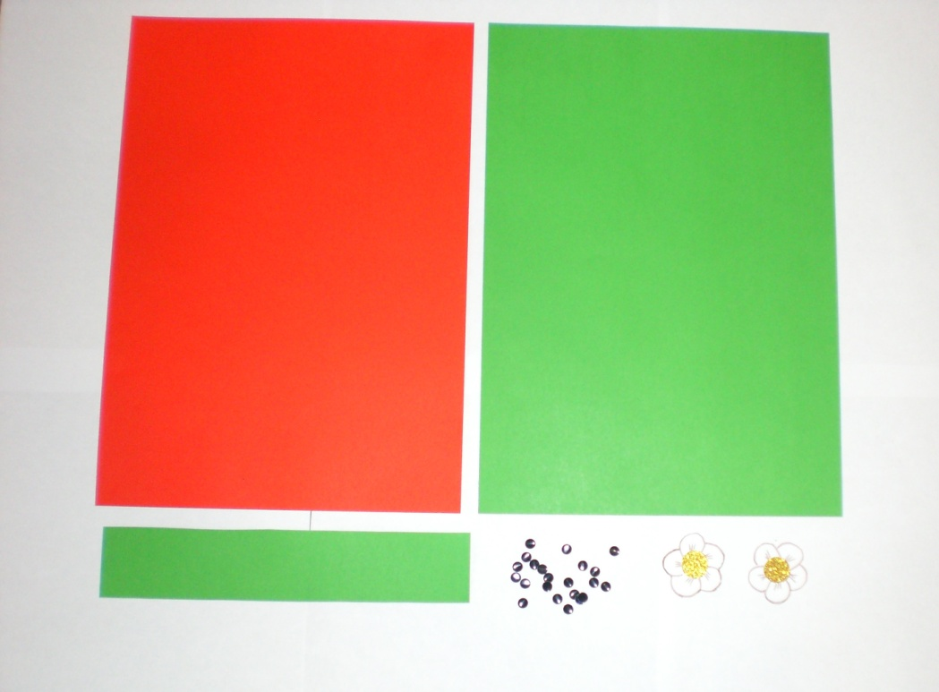
Раздаточный материал:
Клей, салфетки, 2 листа А4 (красный, зеленый);
1 полоска зеленого цвета 21х4см.;
Черные кружочки для украшения сумочки (все по количеству детей).

Slide 8
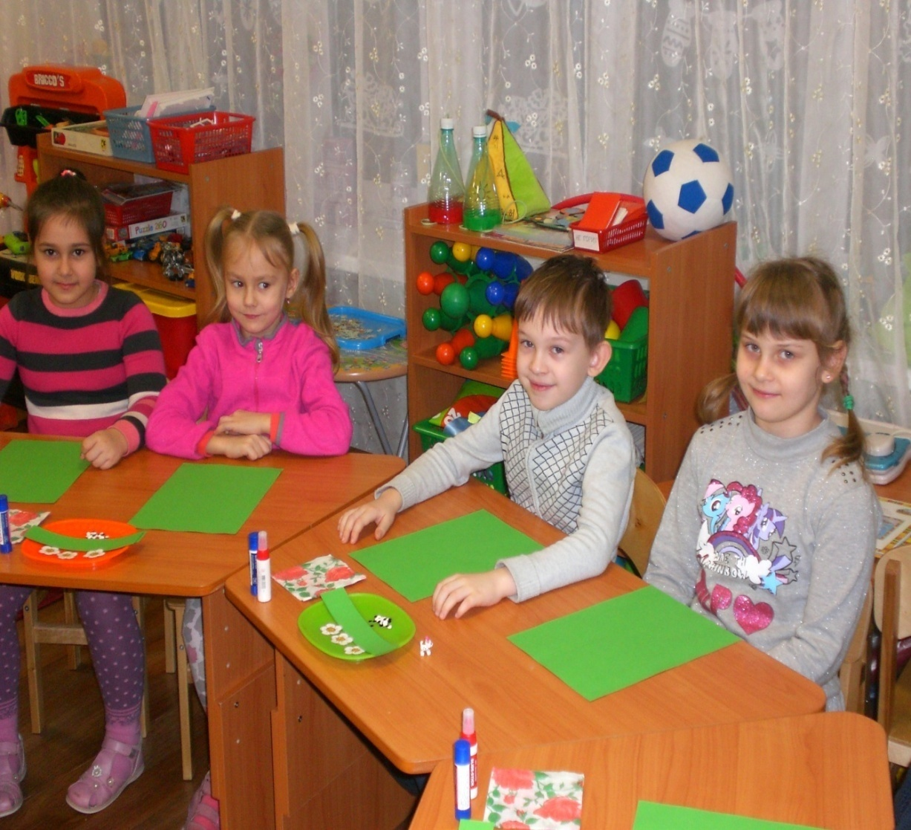
1.Организационный момент (1 мин.)
Ход занятия:
Проверка всего необходимого для работы.
Доскажи словечко:
Твои помощники – взгляни –
Десяток дружных братцев,
Как славно жить, когда они
Работы не боятся.
И, как хороший мальчик,
Послушен каждый… (пальчик)

Slide 9
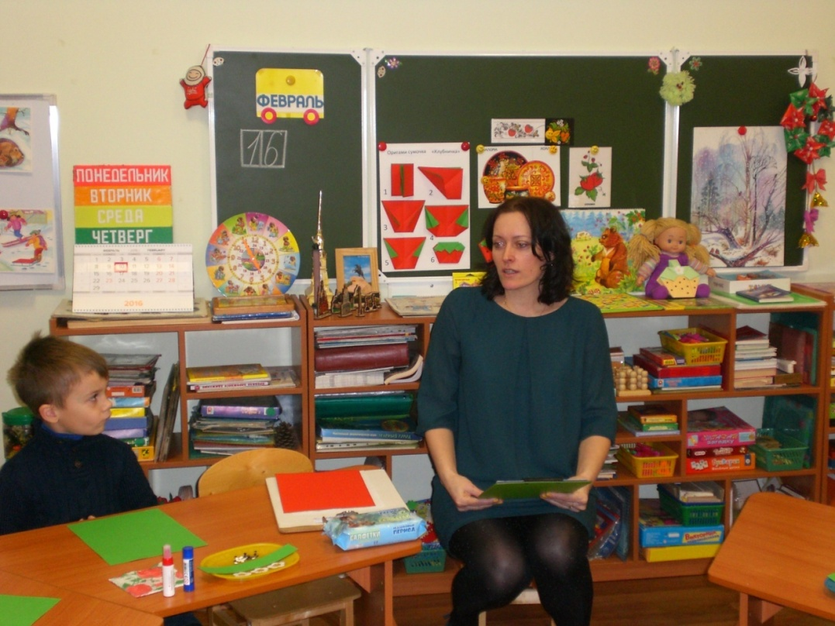
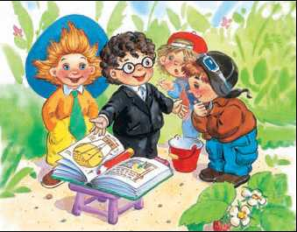
2.Вводная часть. Актуализация знаний (5 мин.)
Какого человека вы любите больше всех на свете?
Почему мы так любим маму?
А что мы можем сделать для наших мам?
Дети по желанию читают стихи о маме.
Вносится конверт.
Воспитатель просит помочь детей прочитать от кого письмо. Коротышки из Солнечного города решили помочь нам. Они прислали подарок для мамы и загадку:
Сидят цветочки на кусточке,
А ягоды под листочками,
Усы зелёные растут,
У ягод красных сладкий вкус!
Это не просто клубничка . Что вы заметили?

Slide 10
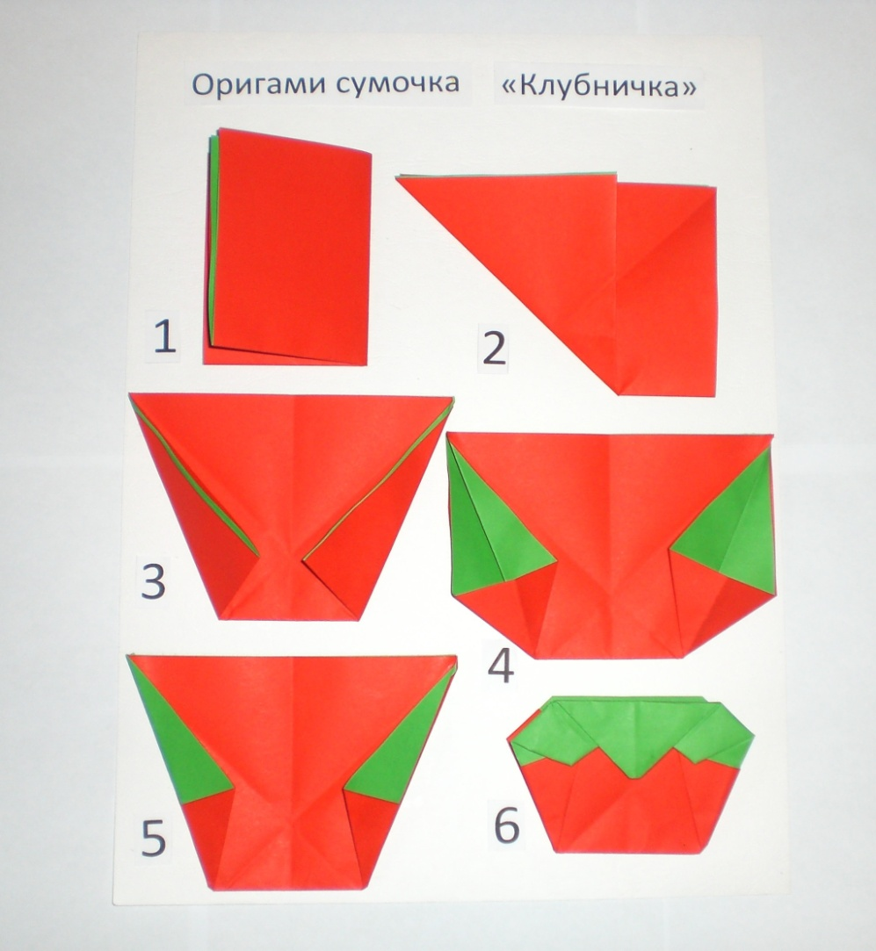
3.Объяснение работы (3 мин.)
Показ и анализ образца.
Как сделана сумочка?
Из каких деталей состоит?
Как расположены детали?
Что нам понадобится для изготовления сумочки?
Работа с пооперационной картой.
Повторение правил техники безопасности при работе с бумагой клеем.
Физкультминутка: «Ура!» Раз, два, три, четыре Руки в стороны и с силой к плечам. Будем всех сильнее в мире. Будем мир мы защищать, Поднимают прямые руки и скрещивают Будем маму обнимать. над головой. На носочки встанем, Поднимаются на носочках. Солнышко достанем. До пяти считаем, Приседают пять раз. Дружно приседаем. Ура! Кричат, подняв руки вверх.

Slide 11
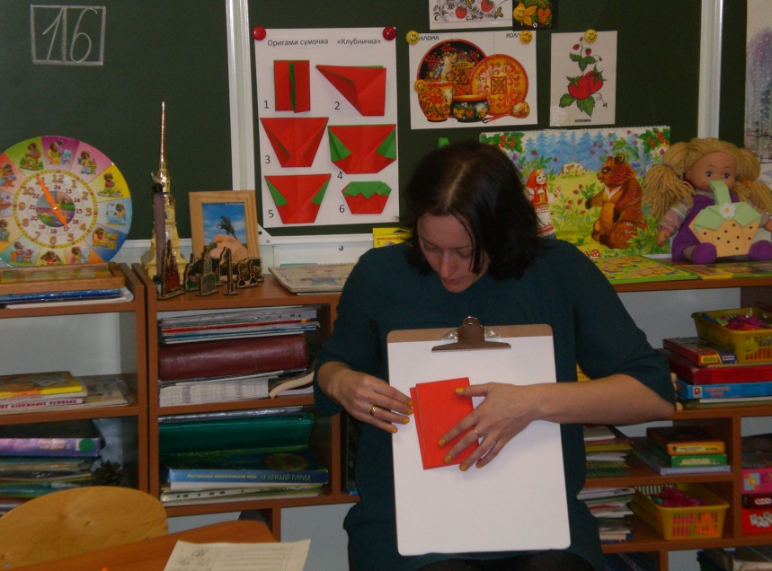
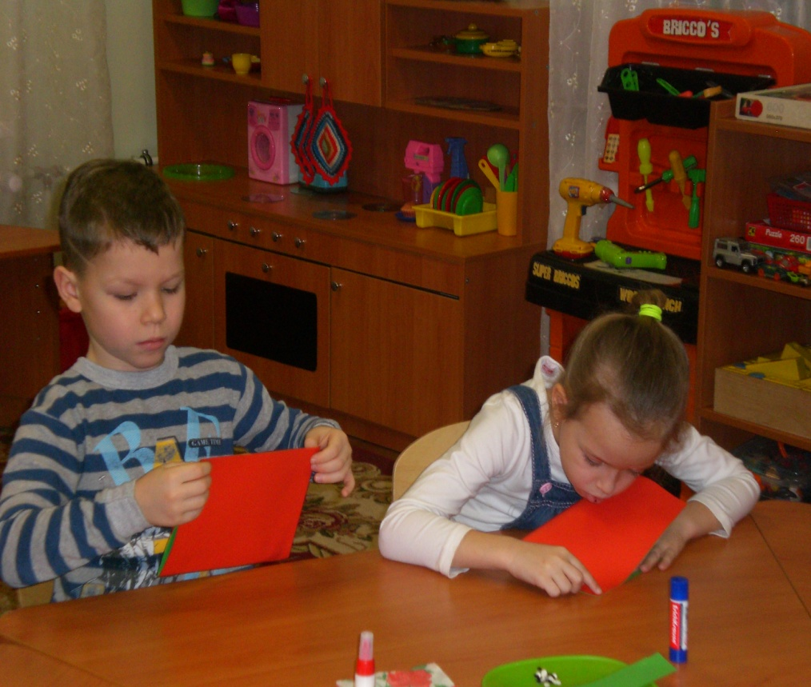
4.Практическая работа (20мин.)
Дети под руководством воспитателя выполняют работу.

Slide 12
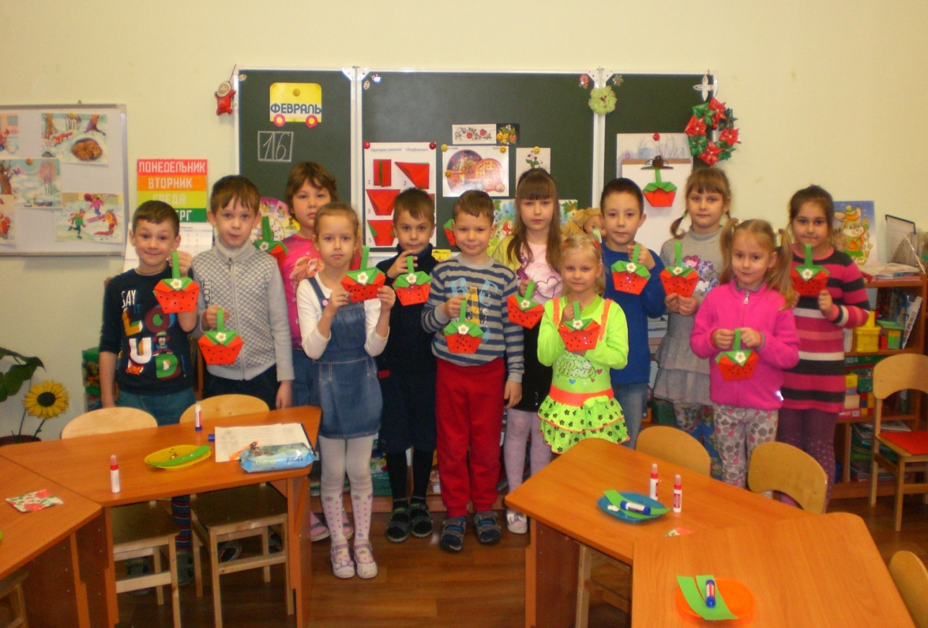
5.Подведение итогов (1 мин)
Оценивание работ (правильность, аккуратность).
Зачем мы все это делали?
Чему вы научились?
Красиво получилось?
Я думаю, что ваши мамы будут рады получить этот замечательный подарок!
Спасибо за прекрасную работу!

Slide 13
Список литературы.
Д38 Детство: Примерная основная общеобразовательная программа дошкольного образования / Т. И. Бабаева, А. Г. Гогоберидзе, 3. А. Михайлова и др. — СПб. : ООО «ИЗДАТЕЛЬСТВО «ДЕТСТВО-ПРЕСС», 2011.- 528 с.
ISBN 978-5-89814-663-4
Е.А. Никитина «Поздравляем Маму» ТУ. М2005Г.;
О.В. Дыбина «Из чего сделаны предметы» Т.Ц. СФЕРА, М2005г.;
М.Н. Авдеева «Безопасность» «Детство- ПРЕСС» С-Пб. 2002г.
С.В. Соколова «ОРИГАМИ для старших дошкольников» Методическое пособие для воспитателей ДОУ С-Пб. Детство- ПРЕСС 2009г.;
«ОРИГАМИ для самых маленьких» . Разработано в соответствии с ФГОС Детство- ПРЕСС 2014г.
«Азбука оригами»- Классические и ультрасовременные объемные бумажные модели. М. 2006.;
С.Ю. Афонькин « Оригами волшебный квадрат». И.Д. Литера С-Пб. 2002г.
«Азбука оригами»- Практическое пособиеС-Пб 2003г.

Slide 14
Спасибо за внимание!

